Slide 1

NHẬP MÔN CÔNG NGHỆ THÔNG TIN
(INTRODUCTION TO INFORMATION TECHNOLOGY)
BÀI 3: MẠNG MÁY TÍNH VÀ INTERNET
Nhóm giảng viên
Khoa Công nghệ thông tin
HỌC KỲ I – NĂM HỌC 2022-2023
KHÓA 28 - CNTT

Slide 2
NỘI DUNG
01.
Tổng quan về Mạng máy tính
02.
Tổng quan về Internet
03.
Mạng LAN (Local Area Network)

Slide 3
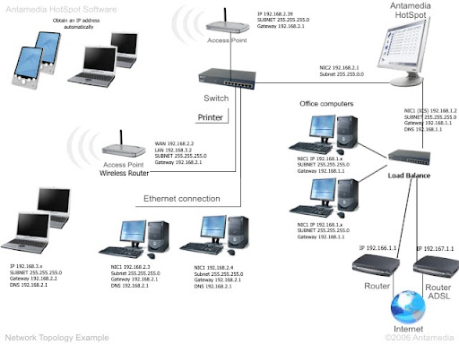
TỔNG QUAN VỀ MẠNG MÁY TÍNH
Mạng máy tính là gì?
Mạng máy tính là một tập hợp các máy tính được nối với nhau bởi môi trường truyền (đường truyền) theo một cấu trúc nào đó và thông qua đó các máy tính trao đổi thông tin qua lại cho nhau.
Mạng máy tính (Tri thức nhân loại):
https://youtu.be/S4K-YTYqf7k

Slide 4
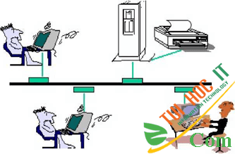
TỔNG QUAN VỀ MẠNG MÁY TÍNH
Ứng dụng của Mạng máy tính
Truyền và nhận thông tin liên lạc cũng như dữ liệu từ người này qua người khác một cách dễ dàng
Giúp chúng ta liên lạc trực tiếp với nhau mà không cần gặp mặt trực tiếp
Cung cấp các trò chơi giải trí, phim ảnh,…
Giúp quan hệ giữa người với người trở nên dễ dàng và gần gũi hơn.

Slide 5
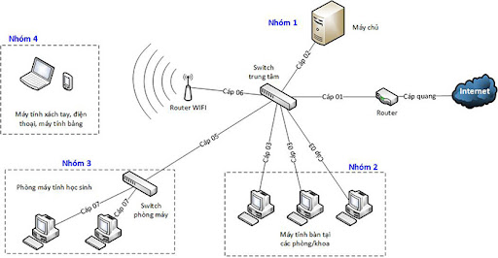
TỔNG QUAN VỀ MẠNG MÁY TÍNH
Các thành phần cơ bản trong mạng máy tính
Có ít nhất 2 máy tính.
Một giao tiếp mạng trên mỗi máy (NIC : Network interface Card)
Môi trường truyền: Dây cáp mạng; không dây.
Hệ điều hành mạng: UNIX, Windows, Linux,…

Slide 6
PHÂN LOẠI MẠNG MÁY TÍNH
Dựa vào môi trường truyền dẫn
Có dây
Không dây
Dựa vào phạm vi địa lý
Mạng cục bộ ( Local Area Networks )
Mạng diện rộng (Wide Area Networks)
Mạng Intranet
Mạng Internet
Video: Types of Communication and Types of Networks https://youtu.be/JM1sMRn5nuA
Notes:
Giới thiệu về Mạng máy tính: https://quantrimang.com/gioi-thieu-chung-ve-mang-may-tinh-16

Slide 7
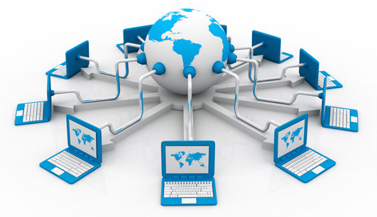
TỔNG QUAN VỀ INTERNET
Internet là gì?
Internet là “một hệ thống thông tin toàn cầu” có thể được truy nhập công cộng gồm các mạng máy tính được liên kết với nhau. Hệ thống này truyền thông tin theo kiểu nối chuyển gói dữ liệu (packet switching) dựa trên một giao thức liên mạng đã được chuẩn hóa (giao thức IP). Hệ thống này bao gồm hàng ngàn mạng máy tính nhỏ hơn của các doanh nghiệp, của các viện nghiên cứu và các trường đại học, của người dùng cá nhân và các chính phủ trên toàn cầu.
Video: Internet https://youtu.be/OcYTFohT8Ao
Notes:
Internet xuất hiện đã mang lại một sự thay đổi to lớn cho cả nền kinh tế, khoa học, kỹ thuật trên thế giới, ngày nay chúng nó là một công cụ không thể thiếu trong các hoạt động kinh tế, giáo dục và chính trị. Dù đã khá quen thuộc thế nhưng lại rất ít người biết đến internet là gì? internet có từ bao giờ, lịch sử internet? Ai là người phát minh ra internet? Lịch sử sự hình thành và phát triển internet như thế nào? và tầm quan trọng của internet như thế nào? Cùng tìm hiểu qua bài viết này nhé.

Slide 8
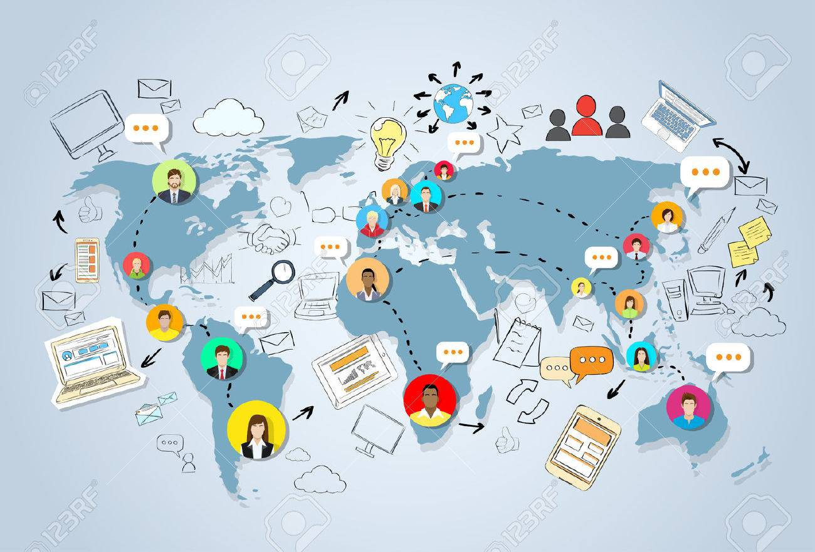
TỔNG QUAN VỀ INTERNET
Tầm quan trọng của Internet
Tra cứu và tìm hiểu kho thông tin khổng lồ trên mạng
Giúp con người kinh doanh, bán hàng online, kiếm tiền và gia tăng việc làm
Liên kết bạn bè, người thân chém gió qua MXH như Facebook, vườn rau Zalo
Gửi nhận mail, đọc báo tin tức online
Xem phim, nghe nhạc trực tuyến, chơi game giải trí
Sử dụng các ứng dụng mạng xã hội…
Notes:
Internet xuất hiện đã mang lại một sự thay đổi to lớn cho cả nền kinh tế, khoa học, kỹ thuật trên thế giới, ngày nay chúng nó là một công cụ không thể thiếu trong các hoạt động kinh tế, giáo dục và chính trị. Dù đã khá quen thuộc thế nhưng lại rất ít người biết đến internet là gì? internet có từ bao giờ, lịch sử internet? Ai là người phát minh ra internet? Lịch sử sự hình thành và phát triển internet như thế nào? và tầm quan trọng của internet như thế nào? Cùng tìm hiểu qua bài viết này nhé.

Slide 9
TỔNG QUAN VỀ INTERNET
Bài tập:
Mỗi bạn lên mạng tìm hiểu về các cột mốc quan trọng trong lịch sử phát triển của Internet.
Ở Việt Nam hiện nay có những nhà cung cấp Internet nào?
Video: How does th Internet work (Lesice): https://youtu.be/x3c1ih2NJEg
Notes:
Video: Giải thích về mạng Internet (Tri thức khoa học): https://youtu.be/NNEB0D6ey1U

Slide 10
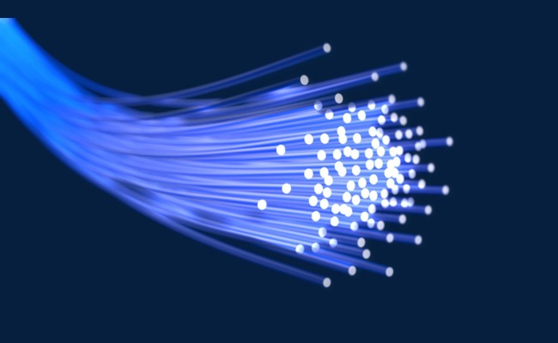
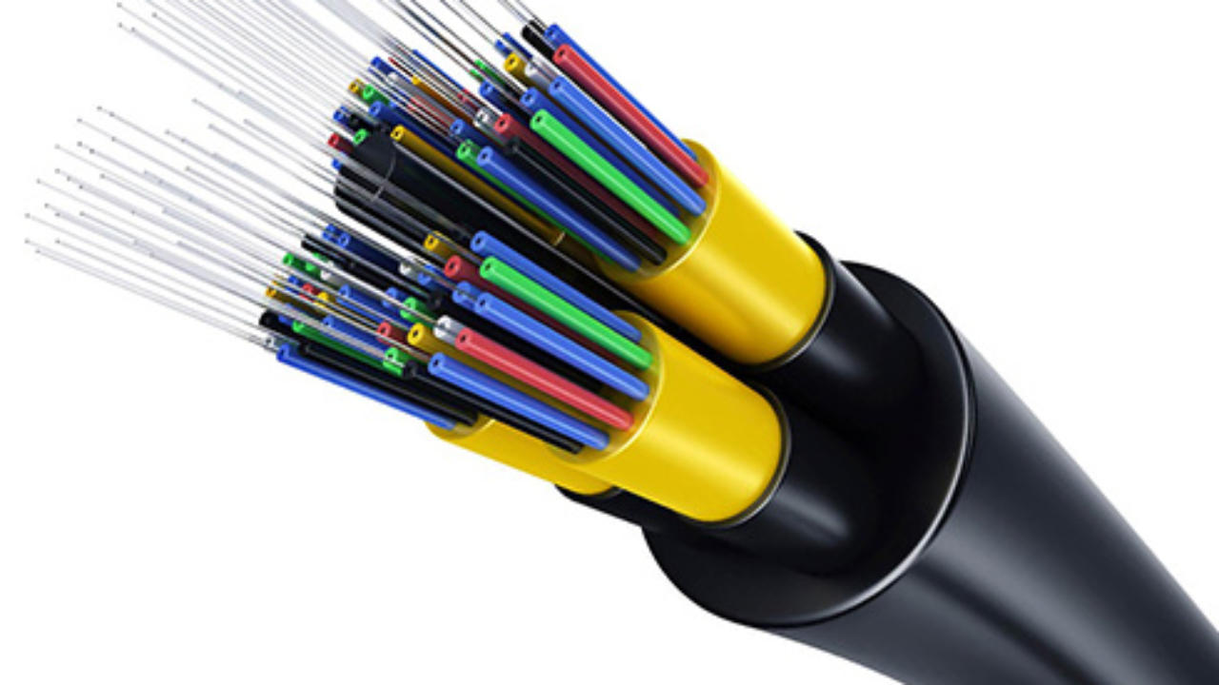
KẾT NỐI TRÊN INTERNET
Kết nối Cáp Quang
Mạng lưới cáp quang (VNExpress): https://vnexpress.net/mang-luoi-cap-quang-duoi-day-bien-4107906.html

Slide 11
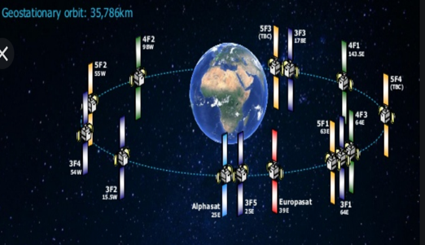
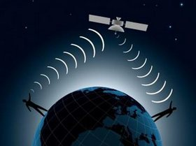
KẾT NỐI TRÊN INTERNET
Internet vệ tinh
Hiểu về khái niệm vệ tinh
Notes:
Internet vệ tinh là gì (Tri thức nhân loại): https://youtu.be/WrCcBIqoVcI

Slide 12
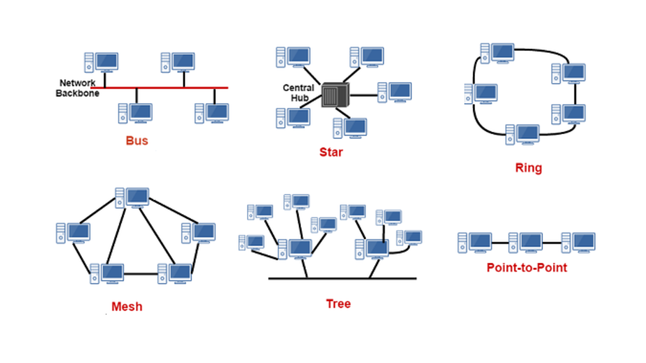
CẤU TRÚC CÁC LOẠI MẠNG MÁY TÍNH
Gồm nhiều cấu trúc khác nhau
Mạng BUS
Mạng Star
Mạng Ring
Mạng Tree
Mạng Mesh
Mạng Mix

Slide 13
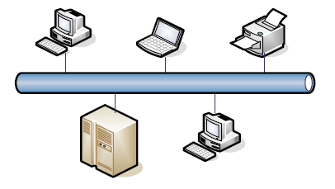
MẠNG LAN (Local Area Network)
Mạng cục bộ(LAN –Local Area Network)
Phạm vi kết nối vật lý hẹp (trong một tòa nhà, một trường học…)
Tốc truyền độ cao (>=100Mbps)
Chi phí thấp và dễ dàng thi công

Slide 14
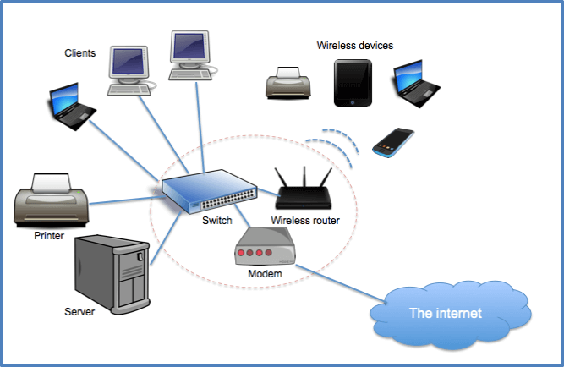
CÁC THÀNH PHẦN TRONG MẠNG LAN
Máy tính con tham gia kết nối vào mạng (có card mạng hoặc card wifi)
Mỗi trường truyền: có dây hoặc không dây
Thiết bị kết nối mạng: Hub, Switch, Router, v.v…
Các thiết bị như máy in, máy scan, fax, v.v…
Máy chủ (có thể không có)
Notes:
Hub, Switch & Router – Đâu là sự khác biệt: https://youtu.be/v7BlMeT79d4

Slide 15
DỊCH VỤ TRÊN MẠNG LAN
Tệp tin (File Service)
In ấn (Print Service)
Thư tín (Mail Service)
Ứng dụng (Application Service)
Cơ sở dữ liệu (Database Service)

Slide 16
4. Thiết bị truyền dẫn
Môi trường truyền dẫn
Hai loại chính: hữu tuyến (tín hiệu điện từ) và vô tuyến (tín hiệu sóng điện từ).
Đặc tính, giá thành dựa vào tính năng vật lý
Các loại vật liệu truyền dẫn
Xoắn đôi
Đồng trục
Cáp quang
Không dây

Slide 17
Các loại thiết bị truyền dẫn
Cáp xoắn đôi
Có lớp bảo vệ (STP -Shielded Twisted Pair)
Chống nhiễu tốt
Giá thành cao
Ít được sử dụng trong môi trường mạng phổ thông
Không có lớp bảo vệ (UTP -Unshielded Twisted Pair)
Sử dụng phổ biến
Giá thành phù hợp
Khả năng chống nhiễu là chấp nhận được
Khoảng cách kết nối tốt <= 100m
Thi công dễ

Slide 18
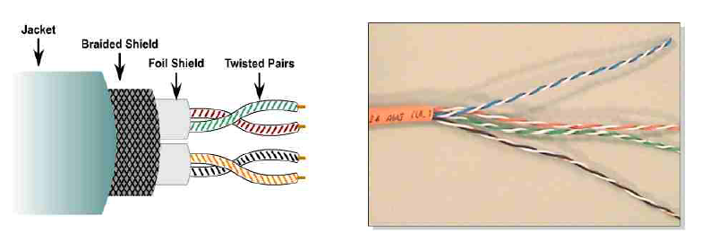
Các loại thiết bị truyền dẫn (tt)
Cáp xoắn đôi

Slide 19
Các loại thiết bị truyền dẫn (tt)
Cáp đồng trục
Được sử dụng rộng rãi trong các mạng công cộng
Truyền được khoảng cách xa
Phù hợp cả 2 loại tín hiệu: tương tự và số
ThinNet (cáp mảnh)
Thi công dễ
Khoảng cách sử dụng tốt là 185m
ThinkNet (cáp dầy)
Cứng và khó thi công
Chiều dài khoảng cách đảm bảo tín hiệu là 500m

Slide 20
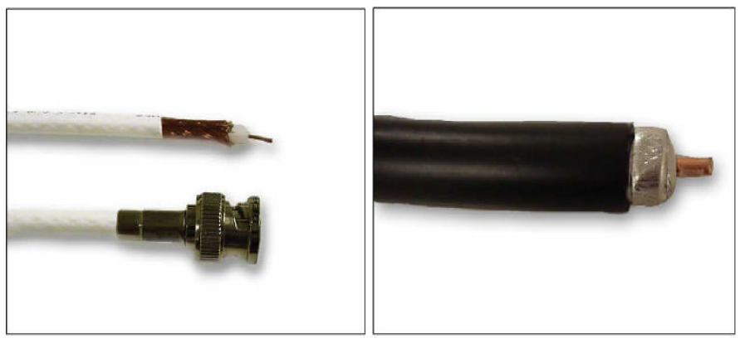
Các loại thiết bị truyền dẫn (tt)
Cáp đồng trục

Slide 21
Các loại thiết bị truyền dẫn (tt)
Cáp quang
Sử dụng tín hiệu ánh sáng để truyền dữ liệu
Khả năng truyền tải băng thông lớn
Ít tiêu hao tín hiệu trên đường truyền
Tránh được nhiễm từ
Trọng lượng nhẹ, chịu được nhiệt độ môi trường trong dải rộng
Thi công phức tạp
Giá thành chi phí cao

Slide 22
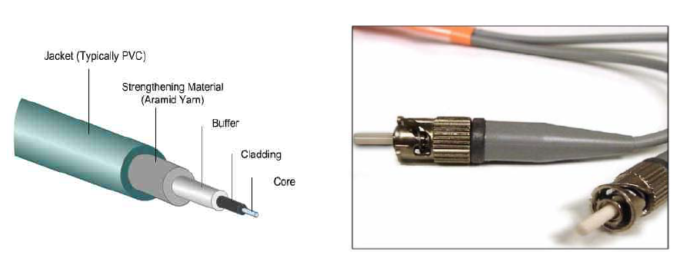
Các loại thiết bị truyền dẫn (tt)
Cáp quang

Slide 23
Các loại thiết bị truyền dẫn (tt)
Thiết bị mạng không dây
Mạng không dây (Wireless Lan) là mạng sử dụng công nghệ cho phép hai hay nhiều thiết bị kết nối với nhau bằng cách sử dụng một giao thức chuẩn mà không cần những kết nối bằng dây mạng.
Access Point: Access Point là thiết bị cầu nối giữa hệ thống mạng có dây và không dây.
Wireless Repeater: Có nhiệm vụ bắt sóng tín hiệu và khuếch đại trở lại để mở rộng tầm phủ song.
Ad-hoc: Những máy tính sau khi kết nối không dây với nhau không nhất thiết phải được nối ra Internet.
Wireless Client: Chúng là nhữngthiết bị đầu cuối được quản lý bởi Access Point để tạo thành một mạng không dây.
Video: Animation of Wireless LAN Networking | How packets are exchange: https://youtu.be/UlyrZ2Gx474

Slide 24
5. Kết nối mạng
Phần cứng mạng và các thiết bị kết nối
Access Point
Repeater
Hub/Switch
Bridge
Multiplexer
Các thiết bị kết nối liên mạng
Router
CSU/DSU
Gateway
Video: Hub, Switch, & Router Explained – What are the different? https://youtu.be/1z0ULvg_pW8

Slide 25
XEM THÔNG TIN VÀ CẤU HÌNH MẠNG TRONG WINDOWS
Kết nối mạng LAN
Kết nối mạng Wifi

Slide 26


